Slide 1
第二章 电阻电路分析
2.1 简单电路的分析计算
2.2 复杂电路的一般分析
2.3 电路基本定理及其应用
2.4 含受控源电阻电路分析
2.5 含有运算放大器的电阻电路分析

Slide 2
2.3 电路基本定理及其应用
♦ 戴维南定理:
i
i
a
a
R_{i}
N_{S}
u
u
R_{L}
R_{L}
+
U_{oc}
-
b
b

Slide 3
♦ 最大功率传输定理
功率
功率的传输问题
电源
负载
类型1：强调功率传输的效率（发电系统：
有很大比例的功率损耗在传输和分配过程中）
类型2：强调最大功率传输（通信、仪器系统：
该系统是小功率传输（信息或数据），传输效率不是主要问题，人们期望传输尽可能多的功率到负载，即：最大功率传输）

Slide 4
最大功率传输
只考虑系统的模型是纯电阻网络
（包含独立源和非独立源）
i
i
a
a
R_{i}
N_{S}
u
R_{L}
u
R_{L}
+
U_{oc}
-
b
b
p
对于给定的电路， U_{oc}和R_{i} 是固定的。随着负载（电阻）的变化，负载所获得的功率也随之变化，如曲线所示。
p_{max}
0
R_{i}
R_{L}

Slide 5
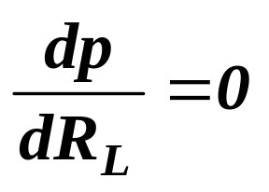
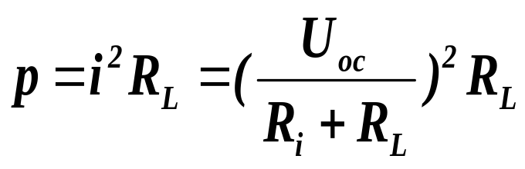
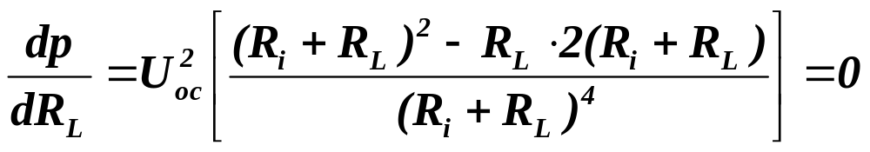
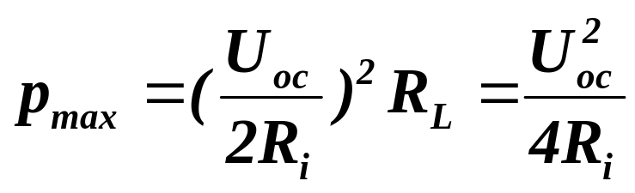
p
可见：负载R_{L}变化时，最大功率
p_{max}发生在 处。
P50 例2.3.4
p_{max}
0
R_{i}
R_{L}
i
a
R_{i}
+
u
R_{L}
U_{oc}
-
b
可见：当 R_{L} = R_{i} 时，负载R_{L}获得最大功率。
当R_{L} ≠ R_{i}时
称R_{L}与输入电阻R_{i} 相匹配

Slide 6
诺顿定理：(1926年，美国工程师Norton在贝尔实验室提出）
任何一个含独立电源，线性电阻和线性受控源的一端口，对外电路来说，可以用一个电流源和电导(电阻)的并联组合来等效置换；电流源的电流等于该一端口的短路电流，而电导(电阻)等于把该一端口的全部独立电源置零后的输入电导(电阻)。
a
a
a
外
电
路
N_{S}
I_{sc}
N_{S}
b
I_{sc}
G_{i}(R_{i})
a
N_{O}
R_{i}
b
b
P48 开路、短路法计算输入电阻
b
诺顿等效电路可由戴维宁等效电路经电源等效变换得到。这两种等效电路共有三个参数（ U_{oc} 、 R_{i} 、 I_{sc}），其关系为： U_{oc} = R_{i} I_{sc} （已知其二，可求第三量）。

Slide 7
2.2 复杂电路的一般分析
电阻电路的一般分析方法:
对象：含独立源、受控源的电阻网络的直流稳态解。
应用：主要用于复杂的线性电路的求解。
电路的连接关系—KCL，KVL定律
基础：
元件特性(VCR)(对电阻电路，即欧姆定律)
复杂电路的分析法就是根据KCL、KVL及元件电压和电流关系（VCR）列方程、解方程。根据列方程时所选变量的不同可分为支路电流法、节点电位法、回路电流法等。

Slide 8
一、 支路电流法 ( branch current method )
支路电流法：以各支路电流为未知量列写电路方程分析电路的方法。
一般情况，对于有n个结点、b条支路的电路，要求解b条支路电流和b条支路电压，未知量共有2b个。
b 个--------- VCR方程
( n – 1 )个---------KCL方程
(b – n + 1)---------KVL方程
共 2b 个方程

Slide 9
例：
(1) 标定各支路电流、电压的参考方向
2
b=6，6个VCR方程（关联参考方向）
R₂
R₄
i₂
i₃
i₄
u₁ =R₁i₁， u₂ =R₂i₂，
u₃ =R₃i₃，u₄ =R₄i₄，
u₅ =R₅i₅， u₆ = –u_{S}+R₆i₆
1
R₃
3
(1)
R₁
i₅
R₅
i₁
4
u6
i₆
(2) 列 n-1 个（3个）独立KCL方程：
R₆
+
u_{S}
–
(流出为正，流入为负)
节点 1：i₁ + i₂ – i₆ =0
b=6， n=4
节点 2：– i₂ + i₃ + i₄ =0
(2)
独立方程数应为2b=12个
节点 3：– i₄ – i₅ + i₆ =0

Slide 10
2
(3) 列 b–n+1个（3个）独立回路KVL方程（选定图示回路）。
R₂
R₄
i₂
i₃
i₄
回路1：–u₁ + u₂ + u₃ = 0
回路2：–u₃ + u₄ – u₅ = 0
回路3： u₁ + u₅ + u₆ = 0
1
1
R₃
2
3
(3)
R₁
i₅
R₅
i₁
4
3
i₆
R₆
+
u_{S}
–
u6

Slide 11
2
由方程解出6个支路电流，
* 支路电压 ？
u₁ =R₁i₁， u₂ =R₂i₂，
u₃ =R₃i₃，u₄ =R₄i₄，
u₅ =R₅i₅， u₆ = –u_{S}+R₆i₆
R₂
R₄
(1)
i₂
i₃
i₄
1
1
R₃
2
3
i₁ + i₂ – i₆ =0
– i₂ + i₃ + i₄ =0
– i₄ – i₅ + i₆ =0
R₁
i₅
i₁
R₅
4
(2)
3
i₆
R₆
+
u_{S}
–
u6
–R₁ i₁ + R₂ i₂ + R₃ i₃ = 0
–R₃ i₃ + R₄ i₄ – R₅ i₅ = 0
R₁ i₁ + R₅ i₅ + R₆ i₆ –u_{S} = 0
回路1：–u₁ + u₂ + u₃ = 0
回路2：–u₃ + u₄ – u₅ = 0
回路3： u₁ + u₅ + u₆ = 0
(3)
KVL
综合式(1)、(2)和(3)，得到6+3+3=12=2b个独立方程。将式(1)的6个支路方程代入式(3)，消去6个支路电压，得到支路电流的方程.

Slide 12
支路法的一般步骤：
(1) 标定各支路电流的参考方向；
(2) 选定(n–1)个节点，列写其KCL方程；
(3) 选定b–(n–1)个独立回路，指定回路的绕行方向,列写其KVL方程；
(4) 求解上述方程，得到b个支路电流；
(5) 进一步计算支路电压和进行其它分析。

Slide 13
例1.
U_{S1}=130V, U_{S2}=117V, R₁=1Ω, R₂=0.6Ω, R₃=24Ω.
a
I₁
求各支路电流及电压源的功率。
I₂
I₃
R₁
R₂
解:
(1) n–1=1个KCL方程：
1
2
R₃
+
+
U_{S1}
U_{S2}
节点a：–I₁–I₂+I₃=0
–
–
(2) b–( n–1)=2个KVL方程：
∑U=∑U_{S}
b
R₁I₁–R₂I₂=U_{S1}–U_{S2}
I₁–0.6I₂=130–117=13
R₂I₂+R₃I₃= U_{S2}
0.6I₂+24I₃= 117

Slide 14
(3) 联立求解
–I₁–I₂+I₃=0
解之得
I₁=10 A
a
I₁–0.6I₂=130–117=13
I₁
I₂
I₃
I₂= –5 A
R₁
R₂
0.6I₂+24I₃= 117
I₃= 5 A
R₃
+
+
U_{S1}
U_{S2}
(4) 功率分析
–
–
P_{U S1发}=U_{S1}I₁=130×10=1300 W
b
P_{发}=715 W
P_{U S2发}=U_{S2}I₂=117×(–5)= –585 W
验证功率守恒：
P_{发}= P_{吸}
P_{R 1吸}=R₁I₁²=100 W
P_{R 2吸}=R₂I₂²=15 W
P_{吸}=715 W
P_{R 3吸}=R₃I₃²=600 W

Slide 15
例2：用支路电流法求各支路电流。
R₆
u_{S6}
i₆
+
_
(n-1)个KCL方程:
3
R₂
i₂
R₄
i₄
节点1： – i₁ + i₂ + i₆ = 0
2
1
3
i₃
i₅
节点2： – i₂ + i₃ + i₄ = 0
i₁
R₃
2
1
+
R₅
节点3： – i₄ + i₅ – i₆ = 0
R₁
u_{S3}
_
b-n+1=6-4+1=3个KVL方程:
4
回路1：R₁ i₁+R₂i₂ + R₃i₃+ u_{S3} = 0
回路2：−R₃ i₃+R₄i₄ + R₅i₅ − u_{S3} = 0
回路3：−R₂ i₂ – R₄i₄ + R₆i₆ + u_{S6} = 0

Slide 16
R₆
u_{S6}
i₆
+
_
R₂
i₂
R₄
i₄
2
1
3
i₃
i₁
i_{S3}
i₅
R₁
R₃
R₅
4
说明:
I
♦ 对含有并联电阻的电流源支路，可做电源等效变换处理：
I
+
º
º
RI_{S}
I_{S}
转换
_
R
R
º
º

Slide 17
♦ 当电路中含有无伴电流源时, 不能使用电源变换法.
P37 例2.2.1

Slide 18
二、 节点电位法 ( node voltage method )
节点电位法：以节点电位为未知量列写电路方程的方法。
任意选择参考点：其它节点与参考点之间的电压即是节点电位，方向为从独立节点指向参考节点。
I_{S6}
R₆
选定参考节点，标明其余
n-1个独立节点的电压
1
u_{n1}
R₄
R₅
3
2
u_{n2}
u_{n3}
+
I_{S2}
U_{S1}
_
R₂
R₃
R₁

Slide 19
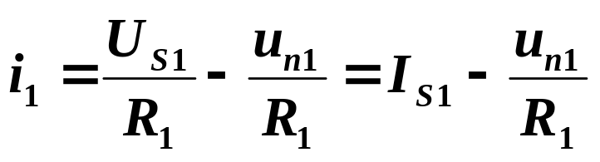
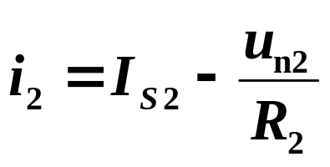
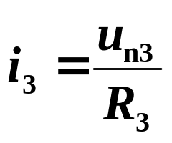
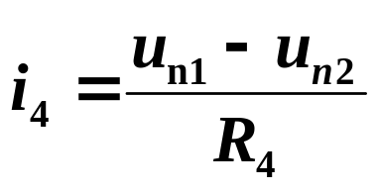

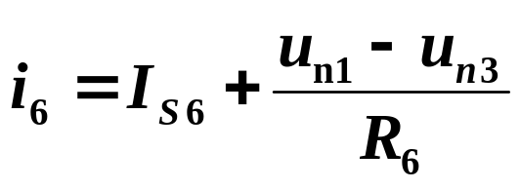
I_{S6}
(2) 设定各支路电流的参考方向
R₆
列（n-1)个节点的KCL方程：
i₆
i₄+ i₆ =i₁
1
u_{n1}
R₄
R₅
3
i₄
2
u_{n2}
i₅
u_{n3}
i₅ = i₂+ i₄
+
i₁
i₂
i₃
I_{S2}
i₃ = i₅+ i₆
U_{S1}
_
R₂
R₃
R₁
(3)支路特性方程（VCR）：

Slide 20
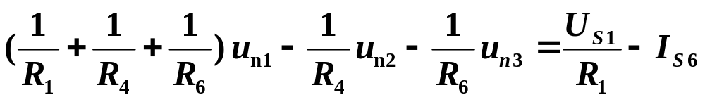
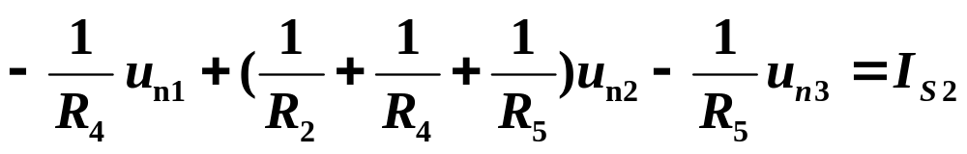
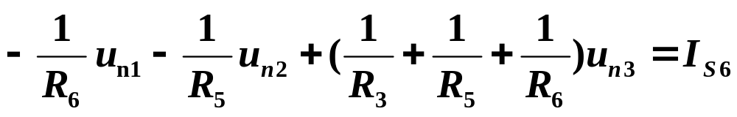
整理，得：
I_{S6}
令 G_{k}=1/R_{k}，k=1, 2, 3, 4, 5,6
R₆
上式简记为：
1
u_{n1}
R₄
R₅
3
G₁₁u_{n1}+G₁₂u_{n2} +G₁₃u_{n3}= i_{Sn1}
2
u_{n2}
u_{n3}
+
G₂₁u_{n1}+G₂₂u_{n2} +G₂₃u_{n3}= i_{Sn2}
I_{S2}
U_{S1}
_
R₂
R₃
G₃₁u_{n1}+G₃₂u_{n2} +G₃₃u_{n3}= i_{Sn3}
R₁

Slide 21
G₁₁u_{n1}+G₁₂u_{n2} +G₁₃u_{n3}= i_{Sn1}
G₂₁u_{n1}+G₂₂u_{n2} +G₂₃u_{n3}= i_{Sn2}
标准形式的节点电压方程。
G₃₁u_{n1}+G₃₂u_{n2} +G₃₃u_{n3}= i_{Sn3}
其中：
G_{kk} 节点k的自电导，等于接在节点k上所有支路的电导之和。
G_{ij}= G_{ji} 节点i与节点j之间的互电导，
等于接在节点i与节点j之间的所有支路的电导之和 。
* 自电导总为正，互电导总为负。
i_{Sni} ——流入节点n_{i} 的电流源电流的代数和。
* 流入节点取正号，流出取负号。

Slide 22
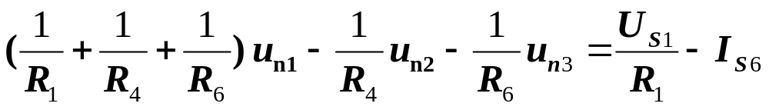
I_{S6}
节点法的一般步骤：
R₆
(1) 选定参考节点，标定n-1个独立节点；
(2) 对n-1个独立节点，以节点电压为未知量，列写KCL方程；
u_{n1}
R₄
R₅
u_{n3}
1
2
u_{n2}
+
3
I_{S2}
U_{S1}
(3) 解方程，得到n-1个节点电压；
_
R₂
R₃
R₁
(4) 求各支路电流(用节点电压表示)；

Slide 23
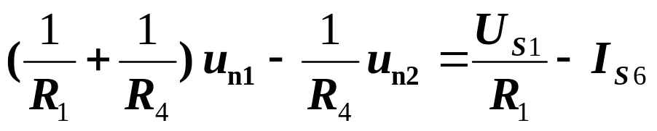
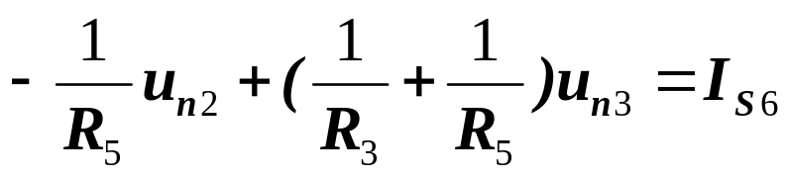
当电路中含有无伴电流源时, I_{S6}即为无伴电流源.则列节点电压方程时与R₆相关的自导和互导都为零。
I_{S6}
u_{n1}
R₄
R₅
u_{n3}
1
2
u_{n2}
3
+
I_{S2}
U_{S1}
_
R₂
R₃
R₁

Slide 24
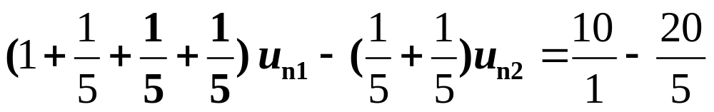
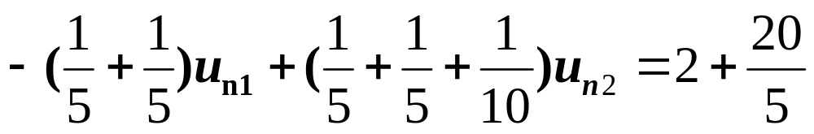
_
20V
5Ω
+
1Ω
1
5Ω
2
列出该电路的节点电压方程
+
2A
10V
5Ω
10Ω
_
3

Slide 25
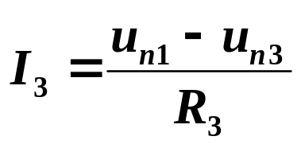
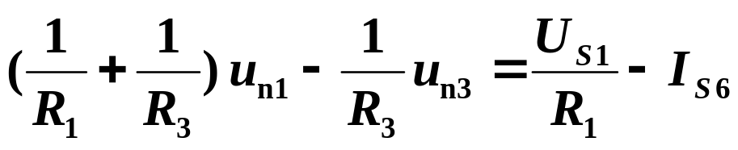
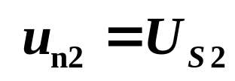
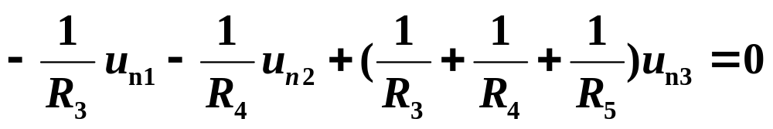
说明:
♦ 对无伴电压源支路或无伴受控电压源支路,设该支路电源的负极为参考点.
I₃
=?
R₃
u_{n1}
I_{S6}
2
u_{n2}
R₄
u_{n3}
1
+
3
U_{S1}
+
_
U_{S2}
R₅
R₁
_

Slide 26
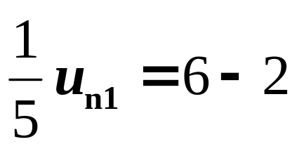
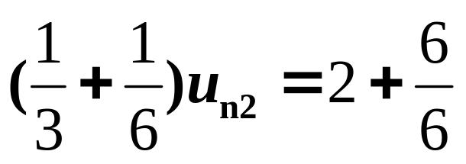
练习 P69 2.11(b)
20V
6V

Slide 27

2.4 含受控源电阻电路分析
一、含受控源电阻电路的等效电阻及电源变换
♦ 当二端无源网络内含有受控源时，可采用电压法求等效电阻。
电压法：端口处加u_{s} ,其端口产生i ，求比值u_{s} / i 。
i
+
º
无
源
u_{s}
R_{i} = u_{s} / i
_
º

Slide 28
例1：
求电路入端等效电阻：
列KVL方程：
U_{S} = – 500I+2000I
500I
R_{i} = U_{S} / I = 1.5kΩ
_
I
+
º
+
2kΩ
U_{s}
1.5kΩ
I
则简化后电路为：
_
º
+
º
U
_
º

Slide 29
例：
受控源的等效变换(化简求等效电阻)
电源变换
500I
1kΩ
1kΩ
1kΩ
_
I
+
1kΩ
I
º
0.5I
º
+
+
U
_
U
_
º
º
500I
_
I
+
º
2kΩ
º

Slide 30
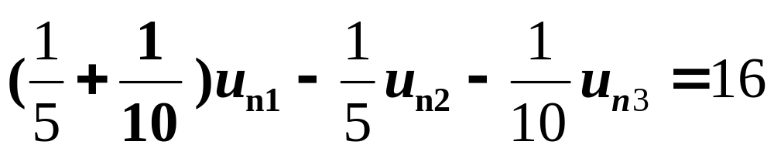
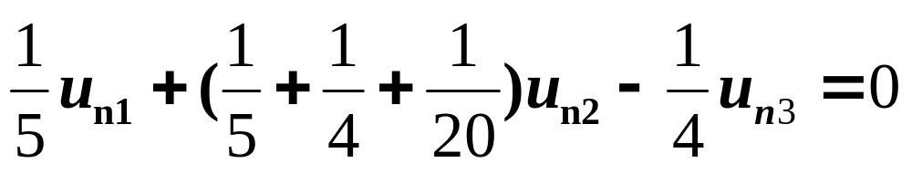
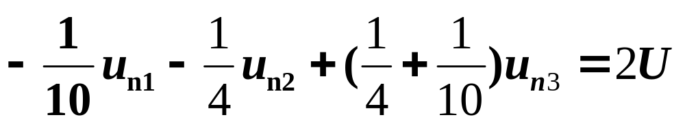
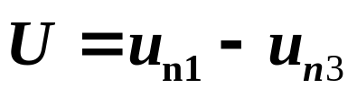
二、含受控源电阻电路的分析
电路中含受控源时，节点电位法、叠加定理、戴维南定理的应用。
10Ω
1、节点电位法列方程。
_
+
U
5Ω
2
4Ω
1
3
16A
2U
20Ω
附加方程：

Slide 31
例题 P53 例2.4.3
2、叠加定理的应用(含受控源)
原则:独立电源单独作用时,受控源要保留在电路中。
P53 例2.4.4
3、戴维南定理的应用(含受控源)
P53 例2.4.5

Slide 32
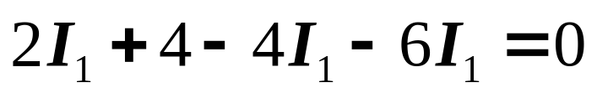
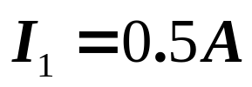
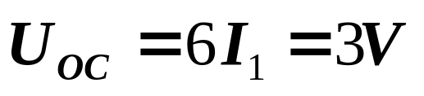

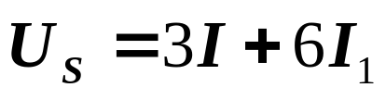


2I₁
_
2I₁
+
3Ω
_
+
3Ω
+
1A
_
I_{o}
1A
I₁
I₁
3V
4Ω
6Ω
U_{oc}
4Ω
6Ω
+
_
_
2I₁
+
3Ω
I
1.列KVL方程,求开路电压Ｕ_{oc}：
+
+
4V
I₁
_
6Ω
U_{oc}
Ｕ_{s}
4Ω
I₁
_
R_{i} = U_{S} / I
2.求等效电阻Ｒ_{i} (内部独立电源应为零）

Slide 33
等效电阻的计算方法：
•当二端网络内部不含受控源时：
一般采用电阻串并联的方法计算；
•当二端网络内部含受控源时一般采用：
对二端网络内是否含受控源都适用
♦ 外加电压法
♣ 开路电压，短路电流法

Slide 34

作 业
P73 2.27 2.29
预习章节：2.5 3.1

